Slide 1
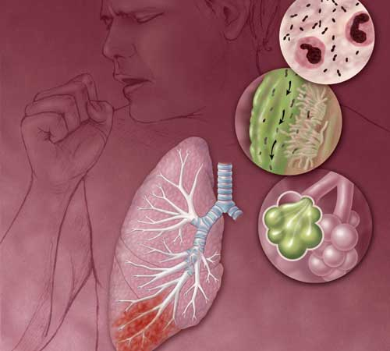
Пневмонія

Slide 2
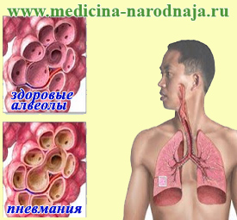
Пневмонія — це гостре інфекційне запалення легенів, при якому уражаються альвеоли (мікроскопічні бульбашки, які знаходитимуться на кінці найменших бронхів (бронхіол).

Slide 3
Найчастіше пневмонія, або по-простому, запалення легенів, виникає на фоні інших захворювань, але може також виступати як окрема хвороба. Крім безпосереднього процесу дихання, легені виконують багато функцій в нашому організмі: вони регулюють обмін рідини та солей, систему згортання крові і температуру тіла, крім того, вони захищають організм від шкідливих мікроорганізмів. Одним словом, легені — це своєрідний фільтр.

Slide 4
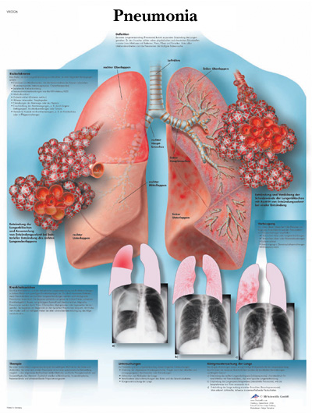
Якщо організм людини переносить важку травму, операцію, опік, отруєння і т.д., токсини, які потрапляють у кров, виявляються в легенях. Власне кажучи, легені покликані очистити від них кров, але іноді вони просто не справляються — тоді трапляється запалення.

Slide 5
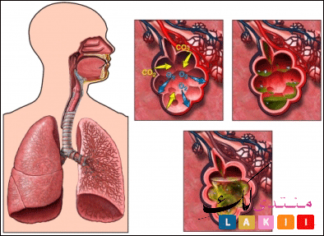
Збудниками пневмонії також є пневмококи, стафілококи, стрептококи, іноді пневмонії можуть бути викликані хламідіями, мікоплазмою, цитомегаловірусом та кандидами.

Slide 6
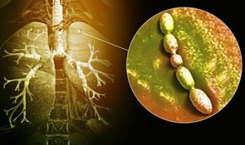
Лікарі стверджують, що навіть у здорової людини в організмі присутні віруси і бактерії, але тільки коли імунітет ослаблений, вони можуть атакувати різні органи, у випадку пневмонії — легені.

Slide 7
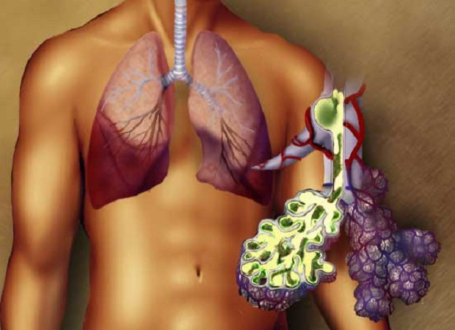
Залежно від площі ураження, пневмонія може бути вогнищевою, сегментарною, частково зливною, тотальною. Виділяють також односторонню і двосторонню пневмонію.

Slide 8
Симптоми пневмонії:
підвищена температура;
загальна слабкість і біль у м’язах;
кашель з мокротою;
посилення голосового тремтіння;
вологі хрипи;
виражена блідість шкіри;
спроби вдихнути викликають напад кашлю;

Slide 9
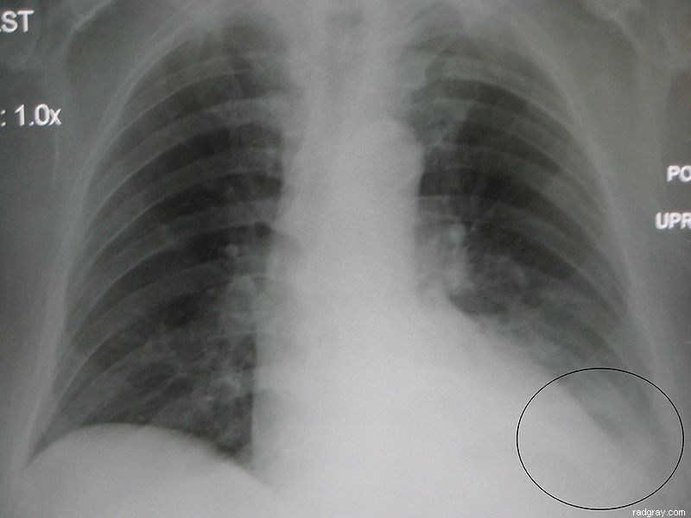
Лікування пневмонії
В залежності від характеру запального процесу, лікар повинен підібрати антибіотик. Якщо запалення легенів не важке, лікування цілком можна проводити вдома. В іншому випадку — необхідна госпіталізація. Крім антибіотика, прописують також препарати, які розширюють бронхи і відхаркувальні засоби.

Slide 10
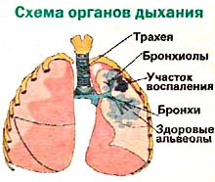
Як і при будь якій інтоксикації організму, при запаленні легенів, дуже важливо пити багато рідини. А також в обов’язковому порядку потрібно провітрювати приміщення і робити вологе прибирання, щоб уникнути пересушене повітря і попадання в легені пилу.

Slide 11
Профілактика пневмонії
Для того, щоб уникнути цієї небезпечної хвороби, по-перше потрібно правильно лікувати звичайні ГРВІ, які можуть перерости у запалення легенів. Не рекомендується приймати ліки «від кашлю», які перешкоджають відходженню мокротиння, вона необхідна, щоб вивести з легенів токсини. Щоб мокрота була «продуктивною» не можна, щоб поряд з пацієнтом у приміщенні перебували будь які пилові предмети (килими і т.д.), а також обігрівач.

